Slide 1
第二章 元素与物质世界
第1节 元素与物质的分类

Slide 2
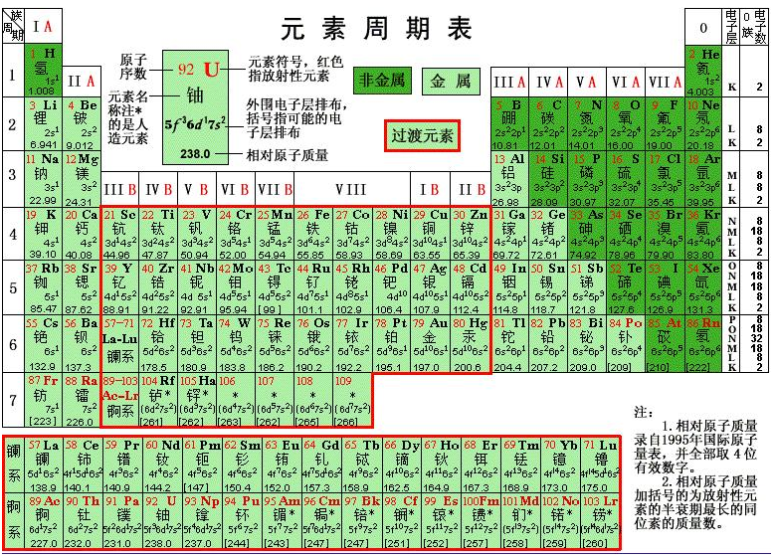

Slide 3
联想·质疑
(1)110多种元素是如何构成几千万种物质的？
(2)为了更好地研究物质的性质和用途，应怎样对物质进行分类？ 用什么样的标准分类？
(3)各类物质之间具有怎样的关系？

Slide 4
一、元素与物质的关系
1.元素与物质的关系
(1)元素的概念：具有相同_________的一类原子的总称。
(2)元素的存在形态
(3)元素与物质的关系：
物质都是由元素组成的，每一种元素都能自身组成物质，即____；
绝大多数元素都能与其他种类的元素组成物质，即 ______ 。
核电荷数
游离态
______
化合态
______
单质
化合物

Slide 5
交流
: （P31）
问题1：找出组成元素；这些元素还能重新组合成哪些物质？
(1)若只由一种元素组成，请写出其化学式。这一类物质属于单质还是属于化合物？
镁、铜、钠、氧、氯、氢、硫、碳
单质：由同种元素组成的纯净物。
游离态：元素以单质的形式存在的状态。

Slide 6
(2)若由两种元素组成化合物，先在下面的两个表格中将能形成化合物的元素画上连线，并写出其化学式。这一类物质属于单质还是属于化合物？
Na（+1）
Mg（+2） |  | O（-2）
Cu（+1、+2）
Ca（+2） |  | Cl（-1）
C（+2、+4）
H（+1） |  | S（-2）
S（+4、+6）

Slide 7
(3)若由三种元素组成化合物，请写出其化学式。
NaClO Na₂SO₄ Na₂SO₃
Na₂CO₃ NaOH
MgSO₄ MgSO₃ MgCO ₃ Mg(OH)₂
CuSO₄ CuCO ₃ Cu(OH) ₂
Ca(ClO) ₂ CaSO₄ CaCO ₃ Ca(OH) ₂
化合物: 由两种或两种以上的元素组成的
纯净物。
化合态：元素以化合物的形式存在的状态。

Slide 8
问题2： 含碳物质的研究。
化合价：
化学式：
0 +2 +4
C
CO
CO₂
CaCO₃
Na₂CO₃
H₂CO₃

Slide 9
单质
金属
纯净物
非金属
氧化物
酸
化合物
氧化物对应
的水化物
物
质
碱
非金属氢化物
钠盐
混合物
按金属离子
钾盐
钙盐…
盐
盐酸盐
按酸根离子
硫酸盐
碳酸盐…

Slide 10
硫单质
（游离态）
S₂、S₄、S₆、S₈ …
硫
元
素
氧化物
…
SO₂、SO₃
氧化物对应
的水化物
化合物
（化合态）
…
H₂SO₃、H₂SO₄
氢化物
…
H₂S
硫酸盐
…
Na₂SO₄
盐
硫家族
亚硫酸盐
…
Na₂SO₃
硫化物
…
Na₂S

Slide 11
问题探究 二
物质的分类

Slide 12
交流·研讨
紫红色
Cu
单质
五
彩
缤
纷
的
铜
世
界
黑色
CuO
氧化物
红色
Cu₂O
白色
CuSO₄
化
合
物
蓝色
CuSO₄·5H₂O
盐
绿色
Cu₂(OH)₂CO₃
蓝色
Cu(OH)₂
碱

Slide 13
〖问题1〗物质分类的方法
元素
根据化合物的性质
单质
物质是否由同一种分子组成
是否由同种元素组成
？
酸、碱、盐
、氧化物
纯净物
？
物质
？
化合物
混合物
？
电解质
非电解质
被分散物质颗粒的大小
？
在水溶液中或熔化状态下是否导电
溶液
浊液
胶体

Slide 14
物质的分类（氧化物）
金属氧化物
CuO、Fe₂O₃、Na₂O
从组成元素分
非金属氧化物
CO、H₂O
氧
化
物
酸性氧化物
CO₂、SO₃
从性质
碱性氧化物
CaO、CuO、K₂O
（其它氧化物）
CO、H₂O、Na₂O₂

Slide 15
〖问题2〗
单质、氧化物、酸、碱、盐之间的关系
根据提供的试剂，
探究单质、氧化物、酸、碱和盐之间发生的反应：
单质： Fe、 木炭、氧气
氧化物： CaO、 CuO
酸（稀）： HCl、 H₂SO₄
碱溶液：NaOH、Ca(OH)₂
盐溶液：NaCl、 Na₂SO₄ 、AgNO₃、
CuSO_{4 、} CaCO₃
指示剂： 石蕊试液

Slide 16
【预测1】
酸
金属
盐
非金属单质

Slide 17
【预测2】
酸
碱性
氧化物
酸性
氧化物
水

Slide 18
【预测3】
碱
酸性
氧化物
碱性
氧化物
水

Slide 19
【预测4】
指示剂
碱
酸
盐
金属
碱性
氧化物

Slide 20
【预测5】
指示剂
酸
碱
盐
非金属
酸性氧化物

Slide 21
【预测6】
酸
盐
盐
金属
碱

Slide 22
反应关系 | 实验现象 | 结论
石蕊试液
紫色石蕊
试液变红
酸能使石蕊试液变色
类别：酸
类别：指示剂
金属铁
Fe+2HCl=FeCl₂+H₂↑
无色气体
稀盐酸
酸能跟金属单质反应
类别：金属单质
氧化铜
CuO+2HCl=CuCl₂+H₂O
黑色氧化铜解
溶液变蓝色
酸能跟碱性氧化物反应
类别：氧化物
NaOH
NaOH+HCl = NaCl + H₂O
试管发热
类别：碱
酸能跟碱发生反应
AgNO₃
AgNO₃+HCl=AgCl↓ +HNO₃
白色沉淀
类别：盐
酸能跟某些盐发生反应

Slide 23
反应关系 | 实验现象 | 结论
酚酞试液
无色酚酞
试液变红
碱能使石蕊试液变色
类别：碱
类别：指示剂
Cl₂+2NaOH=NaCl+NaClO+H₂O
Cl₂
黄绿色
消失
氢氧化钠
类别：非金属单质
碱能跟某些金属单质反应
CO₂+ 2NaOH =Na₂CO₃+H₂O
CO₂
无明显现象
类别：酸性氧化物
碱能跟酸性氧化物反应
H₂SO₄
试管发热
2NaOH+H₂SO₄ = Na₂SO₄ + 2H₂O
类别：酸
碱能跟酸发生反应
CuSO₄
蓝色沉淀
2NaOH + CuSO₄ =Cu(OH) ₂ ↓+Na₂SO₄
类别：盐
碱能跟某些盐发生反应

Slide 24
用简图表示单质、氧化物、酸、碱、盐之间的转化关系
盐
金属
非金属
碱性氧化物
酸性氧化物
碱
酸

Slide 25
2.物质的两种常用分类方法
(1)交叉分类法。
利用交叉分类法对下列物质分类，将序号填在相应的类型中。
①NaCl ②KHS ③KNO₃ ④Na₂SO₄ ⑤Na₂CO₃ ⑥KHCO₃
⑦CuSO₄ ⑧CaCO₃
钠盐：______ 碳酸盐：______
酸式盐：____ 含氧酸盐：____________
①④⑤
⑤⑥⑧
②⑥
③④⑤⑥⑦⑧

Slide 26
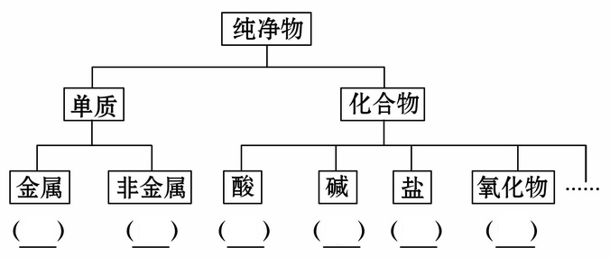
(2)树状分类法。
请把下列物质的序号填写到下图的括号中。
①硫黄 ②HClO ③苛性钠 ④铁 ⑤小苏打 ⑥过氧化钠
④
①
②
③
⑤
⑥

Slide 27
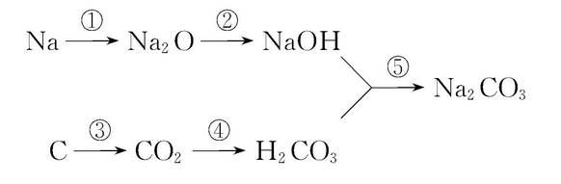
3.物质的两个转化关系
(1)单质、氧化物、酸、碱和盐之间的转化关系。

Slide 28
写出上述反应的化学方程式：
①______________ ②_________________
③_____________ ④_________________
⑤__________________________
4Na+O₂====2Na₂O
Na₂O+H₂O====2NaOH
C+O₂ CO₂
CO₂+H₂O H₂CO₃
H₂CO₃+2NaOH====Na₂CO₃+2H₂O

Slide 29
金属
物质的初步分类
单质
（同种
元素）
非金属
氢化物
无机
化合物
氧化物
纯净物
（同种物质）
碱
酸
盐
化合物
（不同种元素）
物质
（按成分）
烃
有机
化合物
烃的衍生物
糖类、油脂、蛋白质
溶液
混合物
（不同种物质）
（分散质粒子大小）
分散系
胶体
浊液

Slide 30
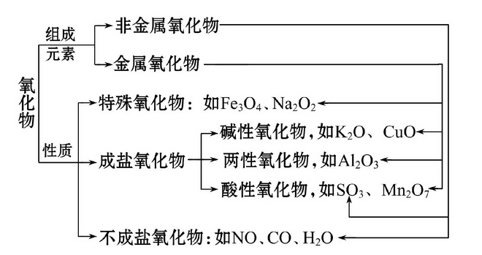
2.氧化物的分类及其关系

Slide 31
1.每组物中都有一种物质与其他物质在分类上不同，试分析每组物质中的组成规律，将这种不同于其他物质的物质找出来。
A.NaCl KCl NaClO MgCl₂
B.HClO₃ KClO₃ Cl₂ NaClO₃
C.H₃PO₄ H₄SiO₄ HCl H₂SO₄
D.铜 金 铂 钙
只有NaClO不是盐酸盐
只有Cl₂中化合价为0价 其余为+5价
只有HCl不是含氧酸
只有Ca是活泼金属

